Slide 1
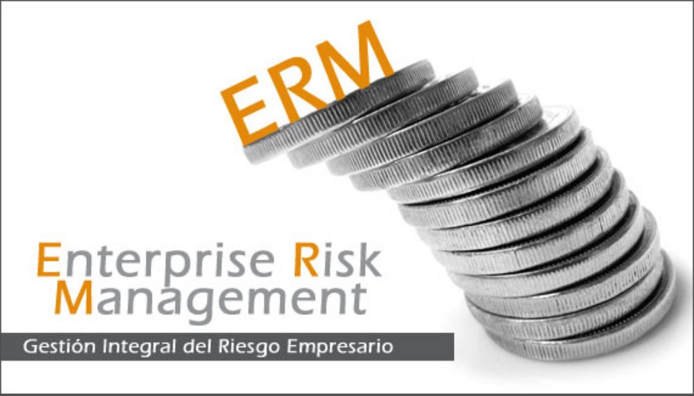

Slide 2
GESTION DEL RIESGO EMPRESARIO
“Enterprise Risk Management”
Expositores
Dr. Eduardo Melinsky
Dr. Daniel Aníbal Sarto
2009

Slide 3
Financial Times
Thursday, September 10, 2009
“Goldman chief says banks lost control”
  “…. Some of the instruments lacked social or economic value”.
  “… these were silly bets and they were absolutely useless”.
  “… more rigorous capital requirements”.

Slide 4
Objetivos
Adquirir una visión general del concepto moderno de ERM
Identificar los aspectos específicos de ERM

Slide 5
Temario
El Paradigma Moderno en la Gestión Empresaria
Los Riesgos de la Empresa: Estratégicos, Operacionales, Crédito, Mercado
Estándares en Gestión de Riesgo y Solvencia: ISO, IRAM, Basilea II (Entidades Financieras), Solvencia II (Seguros)
Crisis Financiera y sus antecedentes

Slide 6
Estructura de la Empresa
La estructura de la empresa desde la perspectiva de la definición de: Producto, Precio, Plaza y Promoción
Identificación y Gestión Integral del Riesgo Empresario: Riesgo de mercado, liquidez, crédito y operacional.
Las Normas IRAM 17550 y 17551 (en proceso).
Definición, proceso, planeación estratégica y proceso de toma de decisiones.
Aspectos particulares de la gestión bancaria y aseguradora

Slide 7
Riesgo de Mercado
Características de los Riesgos de Mercado (mercancías, tasas de interés, tipos de cambio, acciones, bonos). Concepto de Administración de Activos y Pasivos (ALM -Asset Liabity Management).
Instrumentos Financieros Derivados (operaciones a término, swaps, futuros y opciones), Bases Técnicas, Aplicaciones y sus Aspectos Contables y de Riesgo Crediticio.

Slide 8
Gestión del Riesgo Empresario
“Enterprise Risk Management”
“ERM”

Slide 9

Gestión del Riesgo:
=> la búsqueda del Equilibrio
Riesgo Arte Procesos | Beneficios Ciencia Personas

Slide 10
Visión tradicional de la empresa
Objeto
Social
Proveedores
Empresa
Clientes
Plazos
Monedas
Estructura
Patrimonial
Estructura
Operativa
Plazos
Monedas

Slide 11
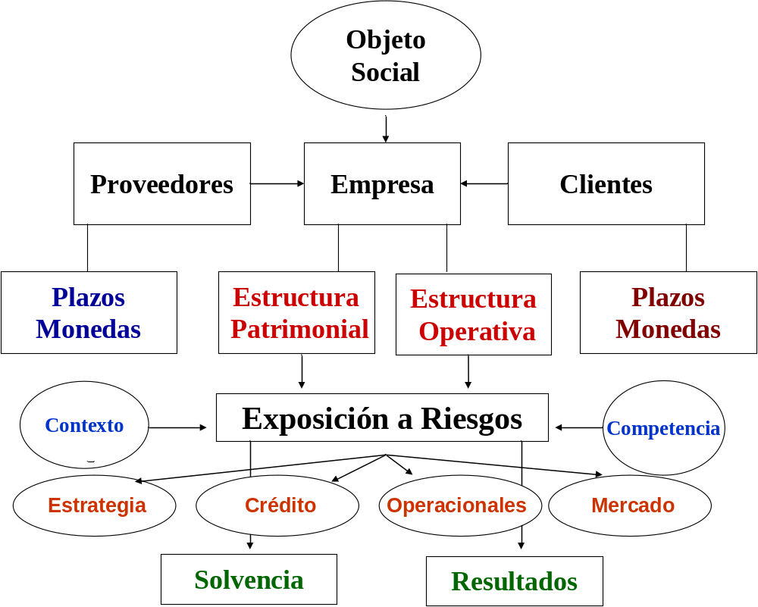
Enfoque Moderno basado en el Riesgo

Slide 12
Enfoque Moderno basado en el Riesgo
INTERÉS PÚBLICO

Slide 13

La Actividad Económica y los Mercados:
Producción -Servicios
Intermediación
Especulación
Identificación y Tratamiento de los Riesgos
Gestión del Riesgo
y Solvencia
INTERÉS PÚBLICO
Estándares:
Basilea II
Solvencia II
Modelos de Valuación por Arbitraje, Exposición, Solvencia.

Slide 14
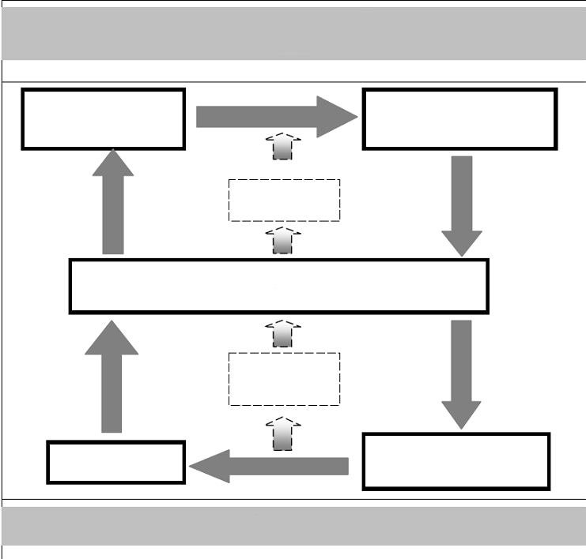
(1) Estructura de Gobierno y E.R.M.
(2) Política de Gestión de Riesgos
(3) Reglas de Tolerancia al Riesgo
(4)
Retroalimentación
(5)Autoevaluación del Riesgo y de la Solvencia
(4)
Retroalimentación
(7) Análisis de Continuidad
(6) Capital Económico y Regulatorio
(8) Rol de Supervisión

Slide 15
Los Modelos en la Gestión de Riesgos
H
I
P
O
T
E
S
I
S
S
I
M
U
L
A
C
I
O
N
E
S
ESTADOS CONTABLES:
PATRIMONIAL
RESULTADOS
INDICADORES
SOLVENCIA
C
O
N
T
R
O
L
D
I
N
A
M
I
C
O

Slide 16
Distribución simulada
de resultados por Rubro
ESTADOS CONTABLES:
PATRIMONIAL
RESULTADOS
INDICADORES
SOLVENCIA
ESTADOS CONTABLES:
PATRIMONIAL
RESULTADOS
INDICADORES
SOLVENCIA
ESTADOS CONTABLES:
PATRIMONIAL
RESULTADOS
INDICADORES
SOLVENCIA
ESTADOS CONTABLES:
PATRIMONIAL
RESULTADOS
INDICADORES
SOLVENCIA
ESTADOS CONTABLES:
PATRIMONIAL
RESULTADOS
INDICADORES
SOLVENCIA
Rubro Analizado
Media
Precios
Valor a Riesgo
Esquema Básico

Slide 17
¿Riesgo?
Riesgo
Incertidumbre
Ganancias
Perdidas
Fluctuación
R.I.S.K.

Slide 18
“R.I.S.K.”
Return: Relación Riesgo-Beneficio
Immunization: límites, controles y transferencia
Systems: Sistemas informáticos para monitoreas y valuar los riesgos
Knowdledge: personas, habilidades y procesos para la gestión del riesgo

Slide 19
¿Qué es “G.R.E. – E.R.M.”?
Es la aplicación de los principios básicos de la gestión de riesgos a todos los riesgos que enfrenta una organización
Otras denominaciones:
  Gestión integrada de los riesgos
  Gestión global de los riesgos
  Gestión holística de los riesgos
  Gestión estratégica de los riesgos

Slide 20
Principios Básicos de la Gestión de Riesgos
Identificar las exposiciones
Valuar las exposiciones
Evaluar los distintos métodos de tratar los riesgos
  Asumir riesgos
  Transferir
  Reducir
Seleccionar un método
Evaluar resultados

Slide 21
¿Porqué Gestionar los Riesgos?
La gestión del riesgo es la actividad de los directivos (ver Accionistas vs Información Interna)
Reducción de la fluctuación (“volatilidad”) de los resultados
Potencial Maximización de los valor de la empresa
Protección del empleo y de la seguridad patrimonial
La alternativa a la gestión de riesgos es la gestión de crisis: clentes, proveedores, accionistas, empleados, prestamistas

Slide 22
La Génesis de G.R.E.
“risk management”: asociado con riesgos patrimoniales y de la producción: Mitigación del Riesgo y Seguro.
Riesgo crediticio
Riesgo financiero
Nuevos instrumentos: mercados de derivados, modelos de valuación, sistemas integrados de información
Crisis y Casos:

Slide 23
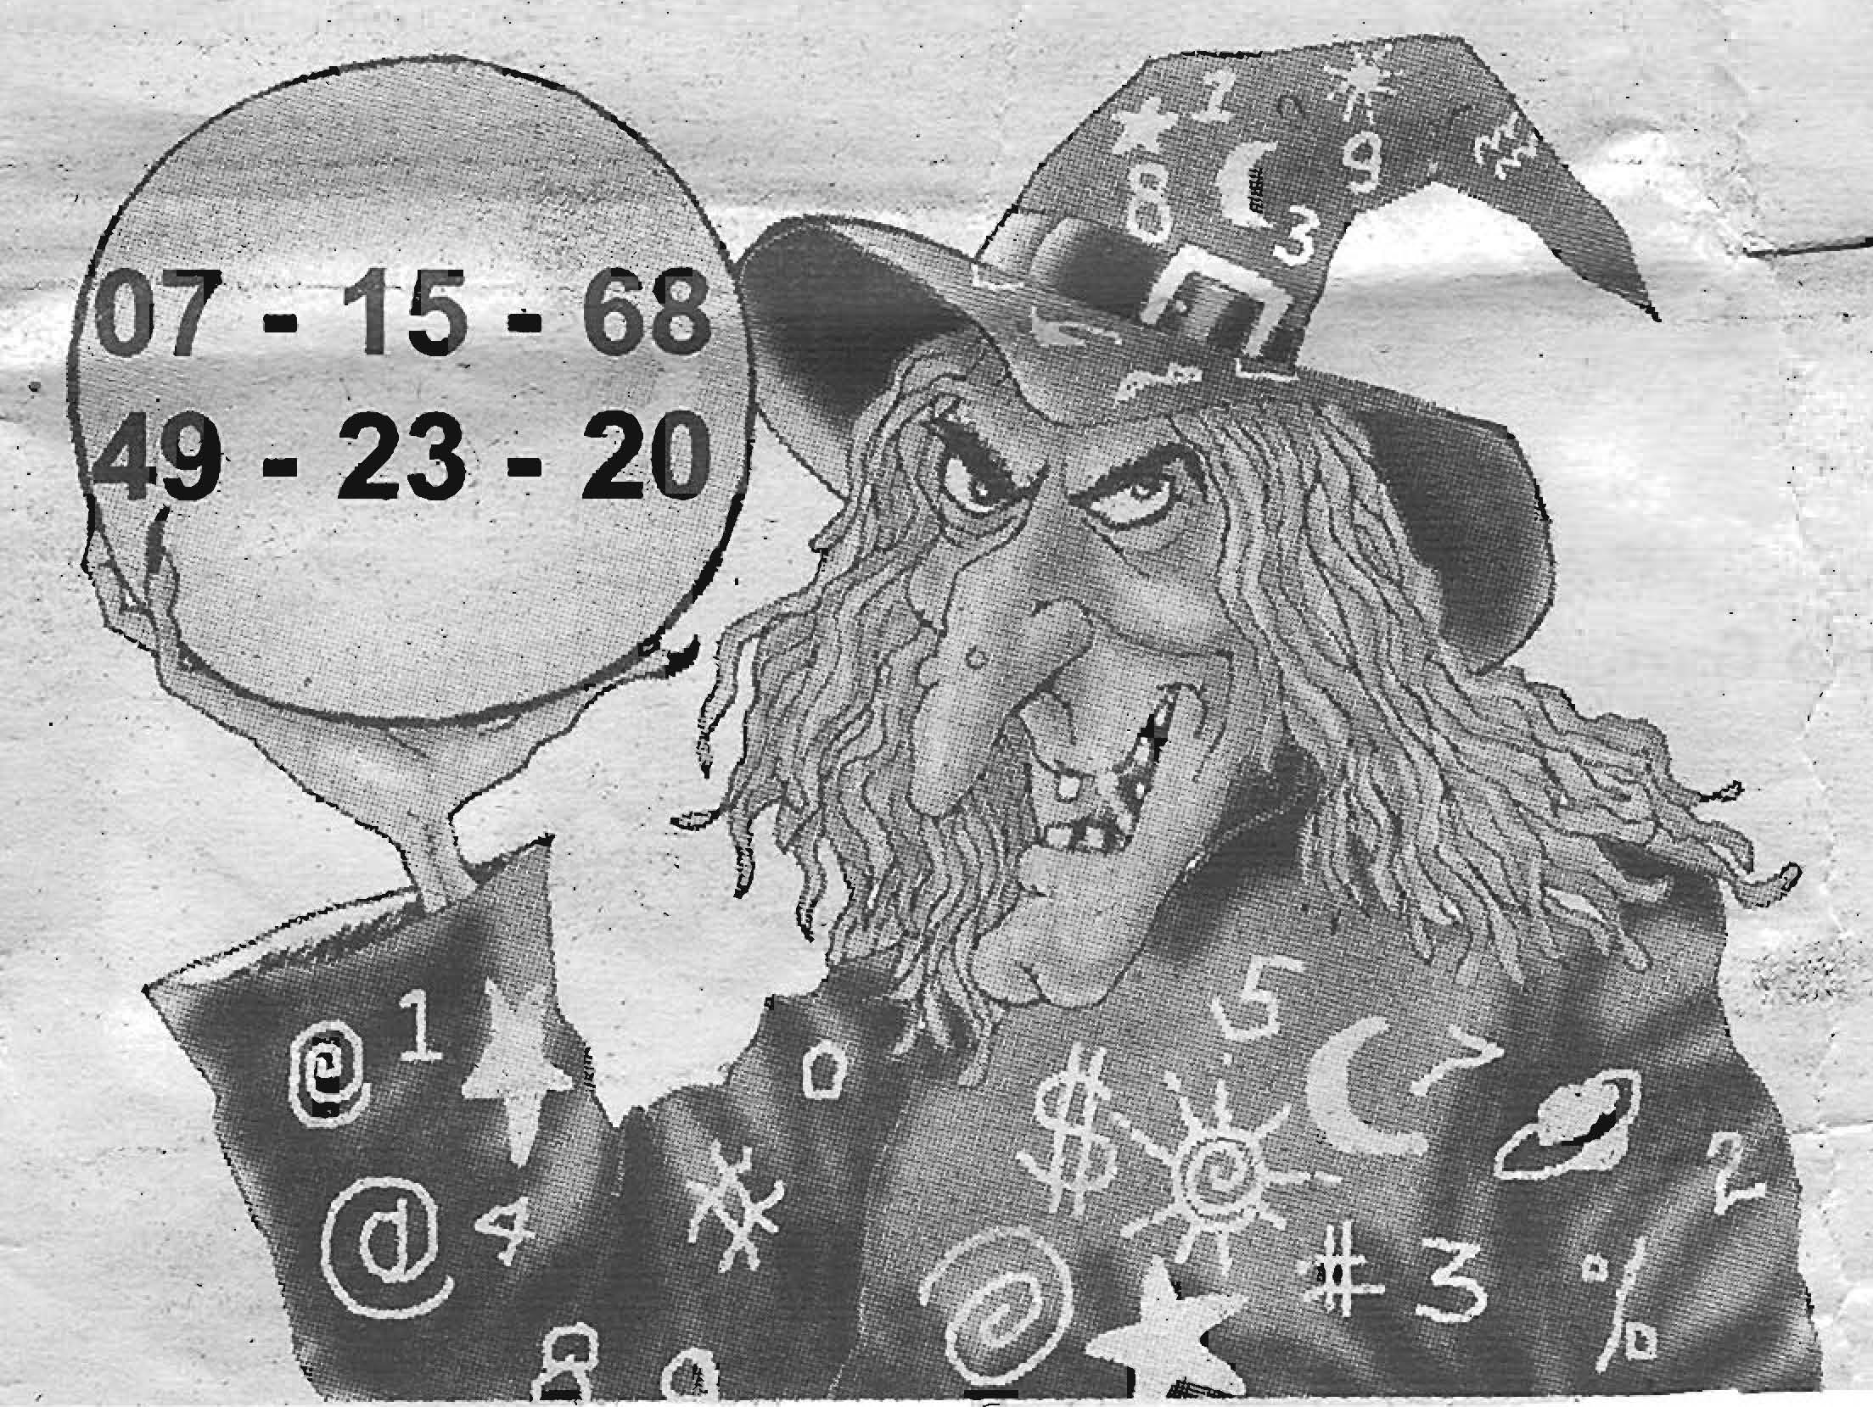
RIESGOS

Slide 24
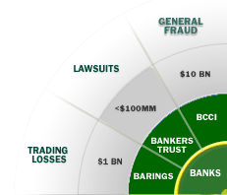
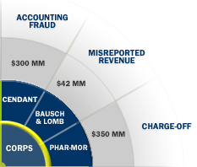
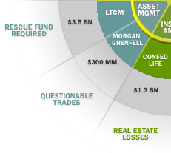
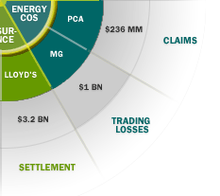
http://www.erisk.com/Learning/CaseStudies/WheelofMisfortune.asp

Slide 25
Casos Típicos
“La rueda del infortunio – @Risk”
Accidentes y Desastres Naturales
Problemas y Fraudes Contables
Pérdidas por Intermediación
Pérdidas con Inmuebles
Fluctuación de precios de mercancías
Exposición a Riesgo de Crédito
Exposición a Riesgos de Mercado
Modelos Imperfectos
Gestión y Valuación de “Derivados”

Slide 26
Casos de Estudio
LLOYDS
LTCM
BARINGS
ENRON
SOCIETE GENERALE
SUBPRIME
BEAR STERNS

Slide 27
Lecciones
El hombre inteligente, El hombre sabio, Los otros …..
Conozca su negocio
Establecer: controles por oposición y límites
Atender a la generación de “disponibilidades”
Establecer parámetros de medición adecuados
Remunerar al personal acorde con la función deseada
Balancear el “ying” y el “yang”: cualidades humanas y medios materiales, para la gestión de riesgos

Slide 28
Los nuevos conceptos sobre GRE
Optimizar el valor de la empresa
Atender no sólo a los riesgos de pérdida sino gestionar posiciones con esquemas de riesgo-beneficio
El rol del “C.R.O.”
Ley Oxley Sarbannes -2002
Basilea – COSO Committee of Sponsoring Organizations -
Desarrollo de Modelos de Gestión de Riesgos

Slide 29
Clasificación de Riesgos
Aspectos Generales
  Riesgos Generales
  Riesgos “Financieros” (crédito y mercado)
  Riesgos Operativos
  Riesgos Estratégicos
Actividad Bancaria – Basilea II
  Crédito: contraparte y préstamos
  Mercado (““financieros””)
  Operativos

Slide 30
El Perfil de Riesgos de la Empresa
Operativos
Legales
Stratégicos
Riesgo de la Empresa
Generales
Regulatorios
Mercado
Credito
Patrimoniales

Slide 31
Riesgos Generales
Riesgos “puros”
Propiedad – Responsabilidad
Laborales
Carácter Independiente
Tratamiento mediante:
  Seguro (autoseguro, según el caso)
  Mitigación

Slide 32
Riesgos Financieros
Componentes
  Crédito
  Variables de mercado: tipo de cambio, tasas de interés, cotizaciones de acciones, mercancías
Correlación
Compensaciones: “hedge” . “derivados”
Securitización

Slide 33
Riesgos Operativos
Causas - por efecto de:
  Procesos
  Personas
  Sistemas
Ejemplos
  Devoluciones de productos
  Satisfacción del cliente
  Problemas informáticos
  Disputas laborales
  Fraudes

Slide 34
Lineamientos para la gestión del riesgo operacional en Entidades Financieras
Origen: comunicaciones (BCRA) A 4793 y A 4854
Antecedentes: Buenas prácticas para la supervisión y gestión del riesgo operativo (Comité de Basilea, febrero de 2003)
Riesgo operacional (RO): riesgo de pérdidas resultantes de la falta de adecuación o fallas en los procesos internos, de la actuación del personal o de los sistemas, o como producto de eventos externos. Incluye el riesgo legal y excluye el riesgo estratégico y reputacional.
Las Entidades Financieras deben evaluar su vulnerabilidad ante la ocurrencia de eventos, y adoptar las medidas correctivas pertinentes.
27/05/2009

Slide 35
Riesgos Estratégicos
Ejemplos:
  Competencia
  Regulación
  Innovación Tecnológica
  Política
  Reputación

Slide 36
Enfoques
Tradicional: compartimentos estancos “Silos”
Moderno: enfoque integrado

Slide 37
Infraestructura para la Gestión de Riesgos
Análisis:
  valuación
  simulación
Datos:
  Información sobre riesgos
  Detalle de transacciones
  Datos internos (“data mining”: clientes, límites, productos)
  Datos del mercado
Comunicaciones
Operaciones
Tecnología

Slide 38
Conceptos en la GRE
Exposición
Volatilidad
Probabilidad
Severidad
Horizonte Temporal
Correlación
Capital

Slide 39
El Concepto de Capital Económico
Resultados Esperados
Fluctuación de los Resultados
El Valor a Riesgo “VaR”
La Esperanza de Valores a Riesgo “TVaR”
Rendimiento Ajustado por Riesgo (“RAR”)

Slide 40
Procesos en la G.R.E.
Identificación (concientización)
Medición
  Pérdidas e Incidentes
  Evaluación gerencial
  Indicadores de Riesgo
Control
  Crecimiento selectivo del negocio
  Control de los riesgos de pérdidas

Slide 41
Componentes de la GRE
Gobierno “Corporativo”
Estructura Gerencial integrada a la gestión del riesgo
Gestión de cartera (compensaciones, concentraciones y límites)
Transferencia de Riesgos
Análisis Cuantitativo
Datos y Tecnología
Comunicaciones e Informes a los “interesados” (“Stakeholders”)

Slide 42
Norma IRAM 17550 de Gestión de Riesgos
“Directivas Generales”

Slide 43

¿Qué es IRAM?
Asociación Civil sin fines de lucro creada en 1935
Organismo No Gubernamental de utilidad pública
Reconocido como Organismo Nacional de Normalización por el Decreto de P.E. No. 1474/94
Representa a la Argentina ante los Organismos Internacionales y Regionales de Normalización

Slide 44
¿Qué es una norma ?
Especificación técnica
Aprobada por el consenso de diferentes grupos de participantes: producción, consumo e intereses generales.
A disposición del público
Aprobada por un organismo de normalización reconocido

Slide 45
Objetivos del SubComité de Gestión de Riesgos:
Satisfacer las necesidades de las empresas, en materia de normalización de la gestión de riesgos
Elaborar normas transversales que sean de aplicación para todo tipo de industria
Seguir el estudio de normas de la ISO, y extenderlo a otros organismos

Slide 46
Gestión de riesgos
“Es el proceso sistemático y comprensivo de identificación de riesgos críticos, cuantificación de sus impactos e implementación de estrategias integradas para maximizar el valor de la organización”
(Enterprise Risk Analysis for Property & Liability Insurance Companies, Brehm y otros, Guy Carpenter & Company, LLC).
“Es el proceso por el que las organizaciones en todas las industrias evalúan, controlan, explotan, financian y monitorean los riesgos provenientes de todas las fuentes con el fin de incrementar el valor de la organización para los interesados en el corto y el largo plazo”
(Overview of Enterprise Risk Management, Casualty Actuarial Society, ERM Comittee, mayo de 2003).
“Cultura, procesos y estructura que están dirigidos hacia la administración eficaz de oportunidades potenciales y efectos adversos”
(IRAM 17550:2005)

Slide 47
El Control Interno
Monitoreo
Componentes
Información y
Comunicación
Actividades
de Control
Cumplimiento de la Ley
Eficiencia y Eficacia
Confiabilidad en la Información
Análisis de
Riesgos
Ambiente de
Control
COSO
Objetivos

Slide 48
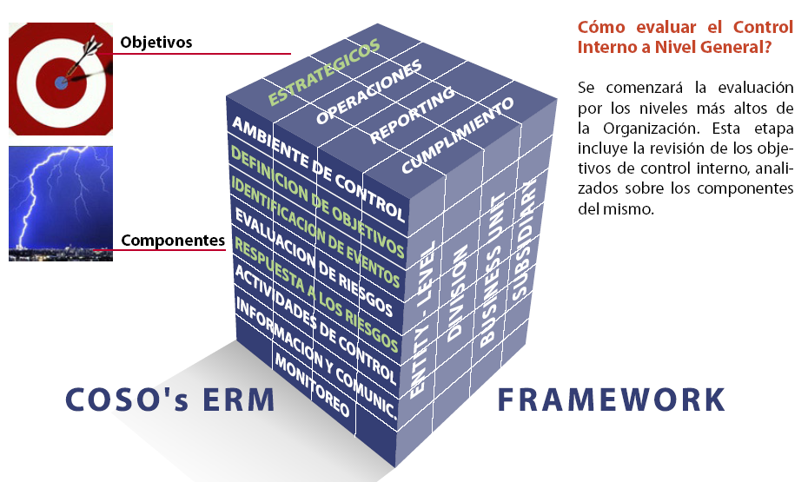

Slide 49
Contenido de la Norma IRAM 17550
Alcance, Aplicación y Definiciones
Incorporación de la Gestión de Riesgos
  Propósito, Revisión, Plan de Gestión, Revisión Gerencial
Vista General del Proceso de Gestión de Riesgos:
  Elementos Principales
Proceso de Gestión de Riesgos
  Ver cuadro anexo

Slide 50

Establecer el Contexto
Establecer el Contexto
Identificar los Riesgos
Identificar los Riesgos
Evaluación de Riesgos
Monitorear y Revisar
Comunicar y Consultar
Monitorear y Revisar
Comunicar y Consultar
Analizar los Riesgos
Analizar los Riesgos
Evaluar los Riesgos
Evaluar los Riesgos
Tratar los Riesgos
Tratar los Riesgos
Notes:
Underscore that session should be as interactive as possible and thus encourage sharing of actual client experiences and questions throughout session (however, caution the audience to please refrain from using specific client names, aside for readily available public information, where the session includes outside parties or is being videotaped).
Tick down the list of agenda items. Explain that at each PDM we will try to have 5-10 minutes at the end to cover a brief update of evolving issues such as sharing a specific practice situation, emphasizing a new EITF issue that might not fit neatly with the overall session topics, etc. (Customize agenda and slides which follow as necessary to ensure the most relevant and complete information with respect to the subjects and your audience’s knowledge are shared).

Slide 51
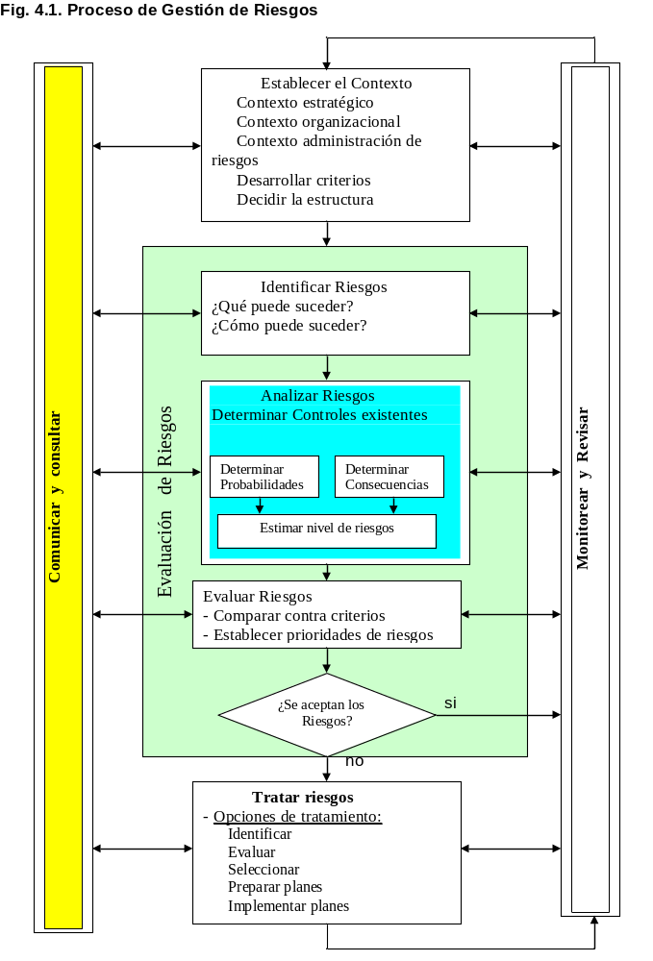

Slide 52
ISO/FDIS 31000
Estado: registrado para aprobación. Próxima etapa: discusión pública.
Define guías y principios genéricos para implementación de una gestión de riesgos.
Intenta armonizar los procesos de gestión de riesgos en normas existentes y futuras.
27/05/2009

Slide 53
ISO/IEC DIS 31010
Risk Management – Risk Assessment Techniques
Objetivo: guía para la selección y aplicación de técnicas para identificación, análisis y evaluación de riesgos:
  ¿qué puede ocurrir?
  ¿qué consecuencias puede tener?
  ¿qué tan probable es que pase?
  ¿es tolerable el nivel de riesgo o requiere tratamiento?
27/05/2009

Slide 54
ISO/IEC 31010
Técnicas:
  cualitativas
  semi cuantitativas
  cuantitativas
Selección de las técnicas:
  adecuadas a la organización,
  sus resultados deben servir para entender la naturaleza del riesgo y sus opciones de tratamiento,
  deben poder utilizarse de forma repetitiva, y auditable.
Otros factores:
  recursos disponibles: humanos, materiales,
  requisitos legales y/o regulatorios,
  riesgos analizados
  complejidad de las consecuencias,
  etc.
27/05/2009

Slide 55
Riesgos a la Propiedad, Personas y de Responsabilidad
DIAPOSITIVAS A INCORPORAR

Slide 56
Aspectos particulares relacionados con Riesgos de Mercado
CONCEPTOS
INSTRUMENTOS

Slide 57
Paradigma Moderno en Gestión Financiera
    Bases e Instrumentos, Identificación y Tratamiento de los Riesgos de Mercado (sobre tipos de cambio, acciones, tasas de interés y mercancías
    Características de los riesgos de mercado: dependencia, correlación y diversificación.
    Definición y función económica de los productos primarios y derivados.
    Concepto de Arbitraje en los Mercados de Capitales.
    Interrelación entre los aspectos de: Posicionamiento, Solvencia y el desarrollo del “Risk Assesment”. Estructura de los Requerimientos sobre Capitales Mínimos (por riesgos de crédito y por riesgos de mercado).

Slide 58
Actividad Económica, Mercados, Gestión del Riesgo Empresario
Características de los Productos Financieros
Paradigma
Financiero
Moderno
Modelos
de Valuación
por Arbiraje
Registración, Valuación, Exposición, Regulación, Solvencia.

Slide 59



Productos Financieros
Riesgos
Beneficios

Slide 60
“Mercados de Capitales”
“Riesgos” y “Eventos”
¿...?

Slide 61
“Mercados de Capitales”
“Riesgos” y “Eventos”
...
BARING BROTHERS
...
ENRON
…
SOCIETE GENERALE
…
SUBPRIME
...
BEAR, MERRYL, A.I.G, CITI, etc.

Slide 62
“Mercados de Capitales”
“Riesgos” y “Eventos”
...
BARING BROTHERS
...
ENRON
…
SOCIETE GENERALE
…
SUBPRIME
...
BEAR, MERRYL, A.I.G, CITI, etc.
“¿disclosure?”

Slide 63
Crisis y Desafíos
Aspectos “Contables”
En noviembre de 2008 los líderes del G-20 coincidieron sobre la importancia de lograr normas contables globales e indentificaron tres trópicos relacionados con asepctos contables

Slide 64
Crisis y Desafíos
Aspectos “Contables”
Debe avanzarse en el trabajo de identificar debilidades en las normas de contabilización e información de las actividades que se informan fuera del balance
Los emisores mundiales de normas contables deben intensificar su trabajo con el objetivo de lograr un único juego de normas mundiales
Los emisores, reguladores y supervisores de normas contables deben trabajar con el sector privado para asegurar la aplicación consistente y la ejecución de alta calidad

Slide 65
La Actividad Económica
y los Mercados

Slide 66
Objeto Social
Proveedores
Empresa
Clientes
Plazos
Monedas
Plazos
Monedas
Estructura
Patrimonial
Exposición a Riesgos

Slide 67
Exposición a Riesgos
origen
Vto. 1
Vto. 2
Transacción
pago
cobro
Problema: Patrimonio Neto o Ganancia:
ex ante vs. ex-post: Intereses y Tipo de Cambio
al origen
al vto.1
al vto.2

Slide 68
La Actividad Económica
Flujos de Fondos Inmediatos
Flujos de Fondos Proyectados
Estructura Patrimonial
Exposición a Riesgos

Slide 69
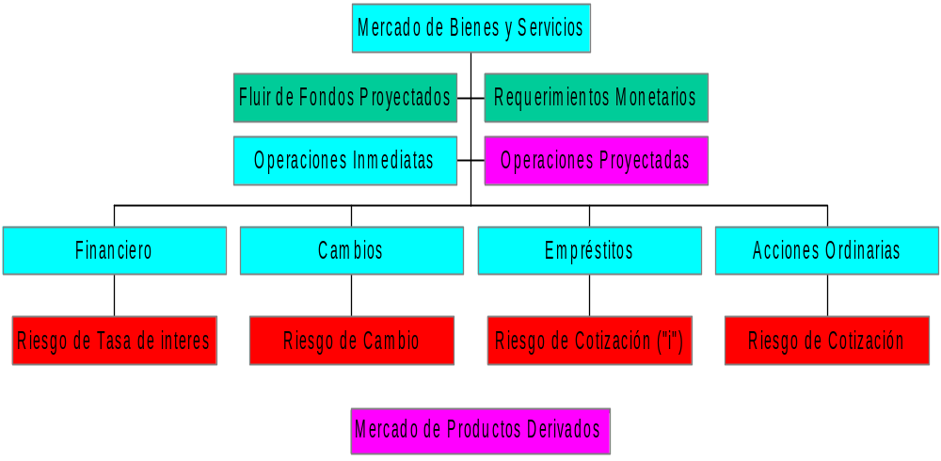
Estructura de los Mercados

Slide 70
OBJETIVOS
ESPECIALIZACION: Fuente de los Resultados
ESTABILIDAD: Control de Riesgos

Slide 71
TIPOS DE RIESGO
Estrategia
Producción: Procesos - Operadores
Mercado: Mercancías - Financieros
Crédito

Slide 72
RIESGOS DE MERCADO
Estructura Patrimonial
Instrumentos Primarios: Productos, Bonos, Acciones, Moneda
Instrumentos Derivados: A Futuro y de Opción
Identificación de las Posiciones
Análisis de Sensibilidad
Definición del Riesgo Aceptable y Margen de Solvencia

Slide 73
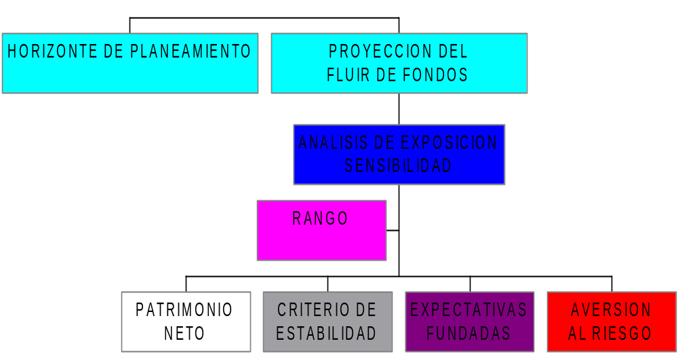
IDENTIFICACION Y TRATAMIENTO DE RIESGOS DE MERCADO

Slide 74
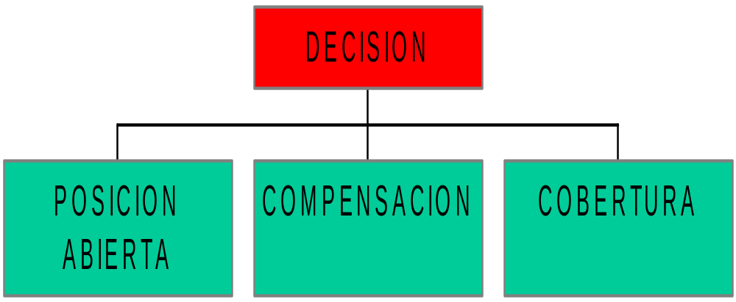
IDENTIFICACION Y TRATAMIENTO DE RIESGOS DE MERCADO

Slide 75


RISK ASSESMENT
El control de las posiciones
Identificación y Valuación de riesgos
Niveles de Autorización
Evaluación de Resultados

Slide 76



Información
Global
Inmediata
Permanente
Transferencia de Datos
Procesamiento de Datos

Slide 77
Registración, Valuación, Exposición, Solvencia.

Slide 78
Valuación
COHERENCIA EN EL CONJUNTO DE OPERACIONES
INDEPENDENCIA RESPECTO DE LA APLICACIÓN DEL INSTRUMENTO
INICIAL Y DEVENGADO
VALORES DE MERCADO
  EN FORMA DIRECTA
  MODELOS DE VALUACION POR ARBITRAJE

Slide 79
Exposición
Interés Público
Resultados
  Actividad Principal
  Actividades Adicionales
Situación Patrimonial
  Exposición a Riesgo de Mercado
  Exposición a Riesgo de Crédito

Slide 80
RISK ASSESMENT
El control de las posiciones
Identificación y Valuación de riesgos
Niveles de Autorización
Evaluación de Resultados
Patrimonio y Exposición a riesgo

Slide 81
Registración, Valuación, Exposición, Solvencia.
Ecuaciones de Paridad
  Requerimiento de coherencia
Cotizaciones de Mercado
Valores Corrientes y Modelos de Valuación
Aplicación de los Instrumentos
Riesgo de Crédito: devengado y potencial
Resultados de la Actividad Específica
Control Interno
Solvencia: Activos, Pasivos, Riesgos, Patrimonio Neto

Slide 82
Actuación del Profesional en Ciencias Económicas
Administración
Estados Contables y Auditoría
Estudios Económicos
Gestión de Carteras
Desarrollo de Productos Financieros
Compatibilización entre Activos y Pasivos
Valuación de Carteras de Instrumentos Primarios y Derivados:
  Valuación Patrimonial y Devengamiento de Resultados
  Riesgo de Crédito
  Riesgo de Mercado
  Requerimientos de Capital Propio - Solvencia

Slide 83
Reflexiones
Trabajo en Equipo:
Proyecciones, Gestión y Resultados:

Slide 84

Trabajo en Equipo

Slide 85
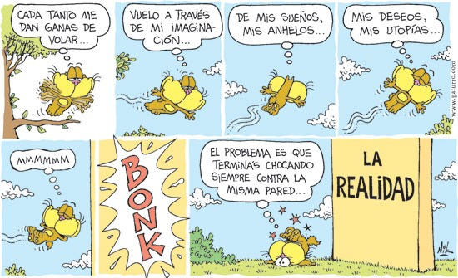
Proyecciones, Gestión y Resultados

Slide 86
Objeto
Social
INTERÉS PÚBLICO
Proveedores
Empresa
Clientes
Plazos
Monedas
Estructura
Patrimonial
Estructura
Operativa
Plazos
Monedas
Contexto
Competencia
Exposición a Riesgos
Estrategia
Crédito
Operacionales
Mercado
Solvencia
Resultados

Slide 87
